Slide 1
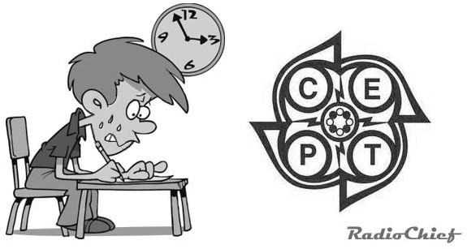
ПОВЕРНЕННЯ ДО ОСНОВ Екзаменаційна програма для операторів аматорських радіостанцій України
Додаток 3 та 4 до Регламенту аматорського радіозв'язку України (для всіх категорій операторів APC)
Національні й міжнародні норми, що стосуються радіоаматорської служби та радіоаматорської супутникової служби
Розділ 1. Регламент радіозв’язку МСЕ (ITU)
Розділ 2. Норми СЕПТ (CEPT)

Slide 2
Національні й міжнародні норми, що стосуються радіоаматорської служби та радіоаматорської супутникової служби
ТРИ МОДУЛІ ПИТАНЬ:
МОДУЛЬ 1. Загальні поняття
МОДУЛЬ 2. Розділ 1. Регламент радіозв’язку МСЕ (ITU)
МОДУЛЬ 3. Норми СЕПТ (CEPT)

Slide 3
Національні й міжнародні норми, що стосуються Радіоаматорської служби та Радіоаматорської супутникової служби
МОДУЛЬ 1. Загальні поняття
МЕТА МОДУЛЯ:
Засвоїти джерела формування українських норм, які стосуються діяльності Радіоаматорської служби та Радіоаматорської супутникової служби України.
2. Засвоїти шляхи впливу з боку радіоаматорських громадських об'єднань та кожного радіоаматора на формування національних норм для захисту своїх прав, інтересів та заняття своїм хобі, підтримки та розвитку радіоаматорства в Україні як елементів популяризації Держави у світі та підтримки її іміджу, миру та дружби, поваги та взаємодопомоги.

Slide 4
Національні й міжнародні норми, що стосуються Радіоаматорської служби та Радіоаматорської супутникової служби
Джерела формування українського законодавства
та нормативної бази для радіоаматорства
Міжнародний союз електрозв'язку (МСЕ)
International Telecommunication Union (ITU)
Регламент радіозв'язку МСЕ (ITU)
Рекомендації та резолюції МСЕ (ITU)
193 країни світу понад 900 об'єднань
Україна є повноправним членом ITU, приймає участь у прийнятті рішень та виконує їх
Європейська конференція адміністрацій зв’язку (СЕПТ)
The European Conference of Postal and
Telecommunications Administrations (СЕРТ)
Рекомендації та резолюції СЕПТ (CEPT)
48 країн світу, понад 30 об'єднань
Адміністрація зв'язку Україні є членом CEPT, приймає участь у прийнятті рішень та виконує їх шляхом підтвердження

Slide 5
Національні й міжнародні норми, що стосуються Радіоаматорської служби та Радіоаматорської супутникової служби
Джерела формування українського законодавства
та нормативної бази для радіоаматорства

Slide 6
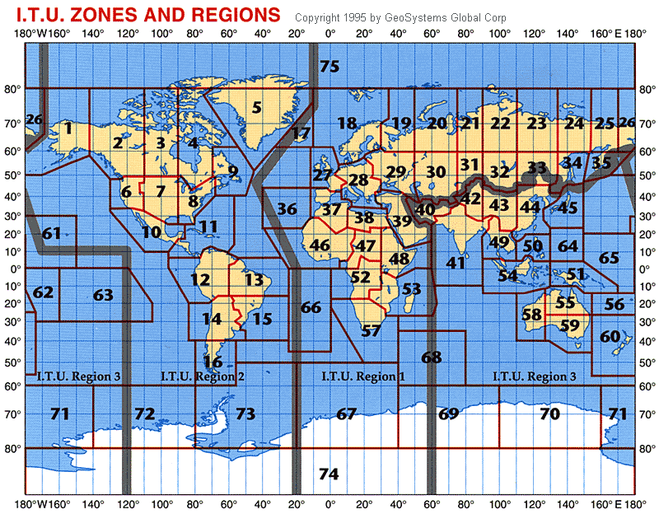
Національні й міжнародні норми, що стосуються Радіоаматорської служби та Радіоаматорської супутникової служби
Джерела формування українського законодавства
та нормативної бази для радіоаматорства
Регламент радіозв'язку МСЕ (ITU) – Земна куля поділена на 3 регіони та зони:
Україна віднесена до
1-го регіону,
29 зони

Slide 7
Національні й міжнародні норми, що стосуються Радіоаматорської служби та Радіоаматорської супутникової служби
Джерела формування українського законодавства
та нормативної бази для радіоаматорства
Регламент радіозв'язку МСЕ (ITU) – але поточні зони змінюються – зараз їх 85:
https://www.itu.int/dms_pubrec/itu-r/rec/sm/R-REC-SM.1413-4-201709-I!!PDF-E.pdf див. стор. 465
Детально про такі зміни та інші карти розглянемо у МОДУЛІ 2 цієї теми.
Все, що стосується України – не змінно

Slide 8
Національні й міжнародні норми, що стосуються Радіоаматорської служби та Радіоаматорської супутникової служби
Джерела формування українського законодавства
та нормативної бази для радіоаматорства
Регламент радіозв'язку МСЕ (ITU) – єдиний для всіх регіонів та зон
Різниця в розподілі радіочастот (частотному плані), у т.ч. для Аматорської служби та Аматорської супутникової служби 3-ох регіонів і всіх зон, полягає в наявності не співпадаючих дозволених окремих смуг та їх ширини, діапазонів частот,
а також видів випромінювання в них
Завдання для радіоаматорів всіх регіонів – уніфікувати (привести до єдиного плану частот шляхом розширення) можливість проведення радіозв'язку зі всіма радіоаматорами світу

Slide 9
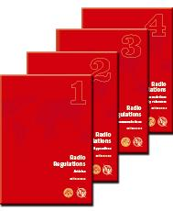
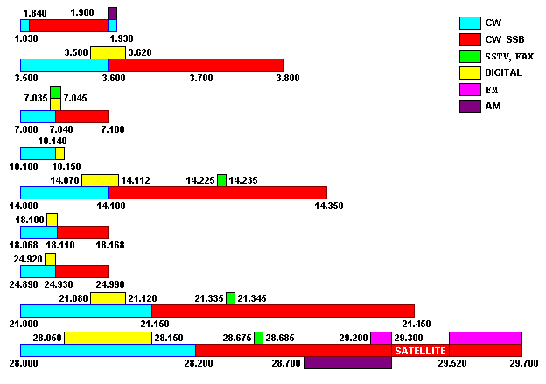
Національні й міжнародні норми, що стосуються Радіоаматорської служби та Радіоаматорської супутникової служби
Формування українського законодавства та нормативної бази для радіоаматорства
Регламент радіозв'язку ITU
Рекомендації та резолюції ITU
Рекомендації та резолюції CEPT
Частотний план 1-го регіону ITU
та гармонізація радіоаматорських
ліцензій (дозволів)
Законодавство
Нормативна база

Slide 10
Національні й міжнародні норми, що стосуються Радіоаматорської служби та Радіоаматорської супутникової служби
Формування українського законодавства та нормативної бази для радіоаматорства
Адміністрація державного спец. зв’язку
ВЕРХОВНА РАДА УКРАЇНИ
ЗАКОН УКРАЇНИ
Про радіочастотний ресурс
НКРЗІ,
ГШ ЗС України, УДЦР
КАБІНЕТ МІНІСТРІВ УКРАЇНИ
Всеукраїнські
та інші громадські
Національна таблиця розподілу смуг радіочастот
План використання радіочастотного ресурсу
радіоаматорські об’єднання
(пропозиції)
РЕГЛАМЕНТ АМАТОРСЬКОГО
ЗВ’ЯЗКУ УКРАЇНИ

Slide 11
Національні й міжнародні норми, що стосуються Радіоаматорської служби та Радіоаматорської супутникової служби
Вплив радіоаматорських громадських об'єднань та кожного радіоаматора на формування міжнародних норм
Регламент радіозв'язку ITU
Рекомендації та резолюції ITU
Рекомендації та резолюції CEPT
Міжнародні радіоаматорські громадські об'єднання
Адміністрація державного спец. зв’язку
НКРЗІ,
ГШ ЗС України, УДЦР
Всеукраїнські
та інші громадські
Радіоаматор України
радіоаматорські об’єднання
(пропозиції)
(пропозиції)
підстава
Закон України
“ Про громадські об'єднання ”
Закон України
“ Про звернення громадян ”

Slide 12
Національні й міжнародні норми, що стосуються Радіоаматорської служби та Радіоаматорської супутникової служби
Вплив радіоаматорських громадських об'єднань та кожного радіоаматора на формування українських національних норм
ЗАКОН УКРАЇНИ
Національна таблиця розподілу смуг радіочастот
Про радіочастотний ресурс
План використання радіочастотного ресурсу
РЕГЛАМЕНТ АМАТОРСЬКОГО
ЗВ’ЯЗКУ УКРАЇНИ
Примітка: заміть закону України
“ Про радіочастотний ресурс ” готується закон України “ Про електронні комунікації ”
Примітка: українські радіоаматорські об'єднання намагаються переконати про необхідність внесення змін до Таблиці та Плану на користь радіоаматорів
(діапазони радіочастот)
Адміністрація державного спец. зв’язку
НКРЗІ, ГШ ЗС України, УДЦР
Всеукраїнські
та інші громадські
Радіоаматор України
радіоаматорські об’єднання
(пропозиції)
(пропозиції)
підстава
Закон України
“ Про громадські об'єднання ”
Закон України
“ Про звернення громадян ”

Slide 13
Національні й міжнародні норми, що стосуються Радіоаматорської служби та Радіоаматорської супутникової служби
Радіоаматор і норми права
Кожна фізична особа, яка вирішила стати радіоаматором добровільно бере на себе певні зобов'язання та наділяється державою певними правами, їх необхідно дотримуватися, виконувати та використовувати, а від так, все це потребує від радіоаматора певних знань, у тому числі у обмеженні свої прав
Одним із елементів верховенства права, який є основним принципом правової держави, є принцип правової визначеності, у якому зазначається, що обмеження основних прав людини та громадянина і втілення цих обмежень на практиці допустиме лише за умови забезпечення передбачуваності застосування правових норм, встановлюваних такими обмеженнями.
Тобто, обмеження будь-якого права повинне базуватися на критеріях,
які дадуть змогу особі відокремлювати правомірну поведінку від протиправної, передбачати юридичні наслідки своєї поведінки

Slide 14
Дякуємо за увагу!
ВАШІ ЗАПИТАННЯ?
Дякую за допомогу:
Євгену UR5UGM, Тетяні Жмур UR5UGM/YL
Валерію UR7QM, Миколі UX0UN
73! 55! de UT2UQ Віктор
14
© Віктор Пащенко UT2UQ

